Slide 1


观察者模式
韦王强
2022.02.19
广州视源电子科技股份有限公司
Guangzhou Shiyuan Electronic Technology Company Limited

Slide 2

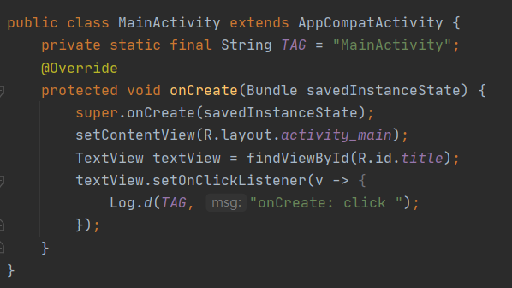
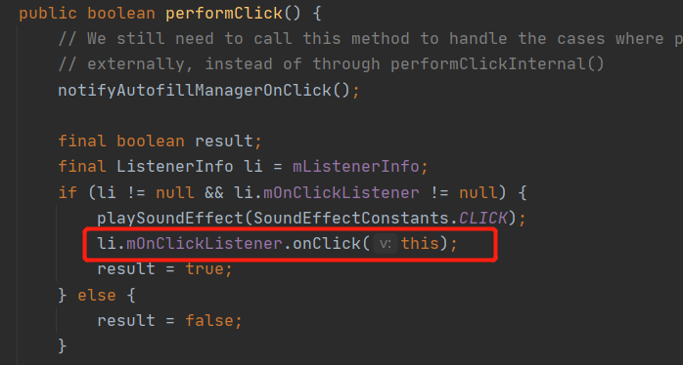
例子
注册监听
触发回调

Slide 3
定义
观察者模式是一种行为型模式， 允许定义一种订阅机制， 可在对象事件发生时通知多个 “观察” 该对象的其他对象。
主要解决：一个对象状态改变给其他对象通知的问题，而且要考虑到易用和低耦合，保证高度的协作。

Slide 4
角色
抽象主题：提供了一个用于保存观察者对象的聚集类和增加、删除观察者对象的方法，以及通知所有观察者的抽象方法。
具体主题：它实现抽象目标中的通知方法，当具体主题的内部状态发生改变时，通知所有注册过的观察者对象。
抽象观察者：包含了一个更新自己的抽象方法，当接到具体主题的更改通知时被调用。
具体观察者：所有希望关注发布者状态变化的其他对象。

Slide 5
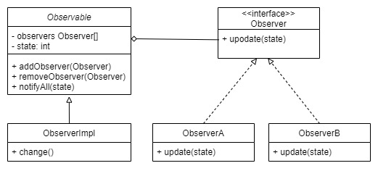
类图

Slide 6
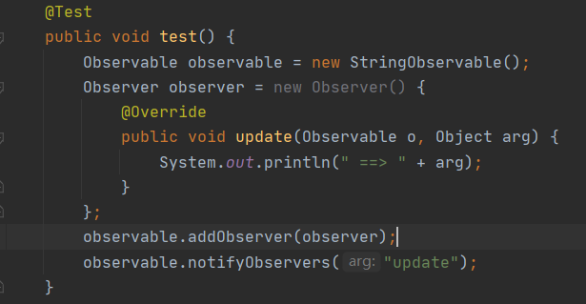
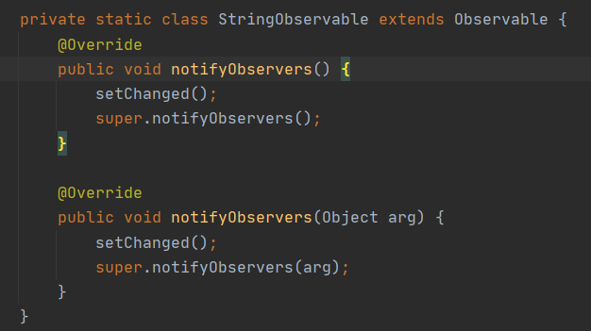
例子
Java包中的Observable与Observer

Slide 7
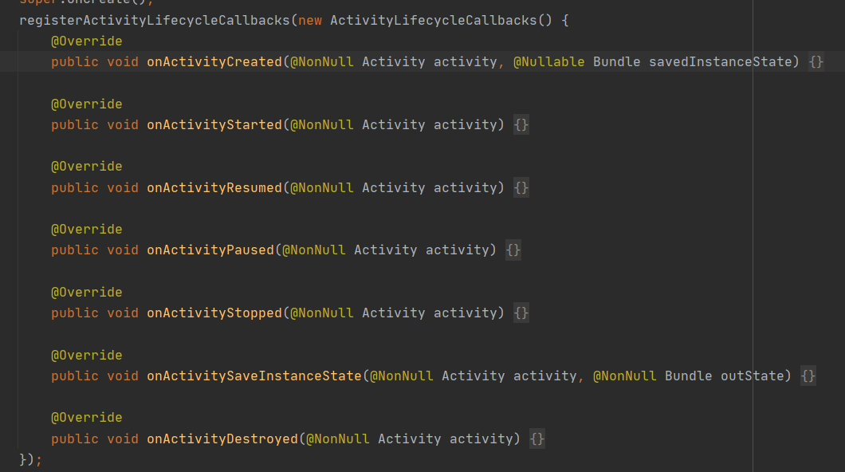
例子
Application注册activity周期的回调

Slide 8
小结
适用场景：
一个对象状态的改变需要通知其他对象。
一个对象状态的更新，需要其他对象同步更新。

Slide 9
小结
优点：
符合开闭原则，无需修改被观察者的代码即可引入新的观察者。
符合依赖倒置原则，被观察者直接依赖接口，不依赖具体实现类。
观察者被动接受被观察者的通知，无需主动询问。
被观察者可以动态的添加和移除。
缺点：
通知按照一定顺序执行，属于阻塞式事件。
使用不当，容易照成内存泄漏。

Slide 10
与订阅者模式
爱心

Slide 11
THANKS!
广州视源电子科技股份有限公司
Guangzhou Shiyuan Electronic Technology Company Limited

